Slide 1
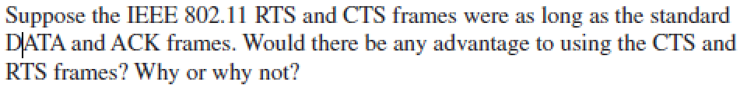
Homework
习题
1）
答：错误，因为CTS/RTS为可选项
2）
答：不会有好处。因为如果RTS帧本身也会产生碰撞，一旦碰撞以后信道将被浪费，如果RTS与DATA帧一样长，那和DATA帧碰撞产生的资源浪费一样的。因此，仅当RTS/CTS帧明显小于DATA帧时，RTS/CTS序列才有用。

Slide 2
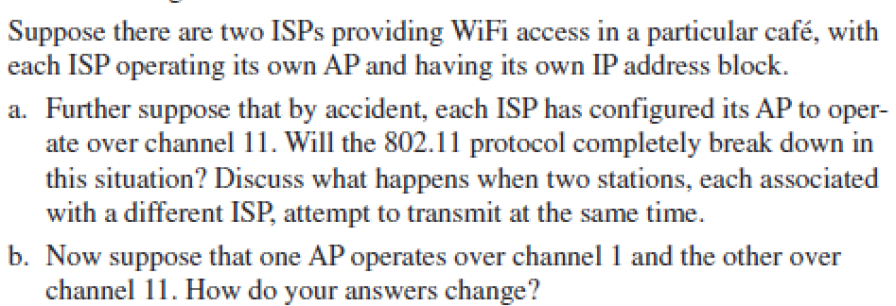
Homework
习题
3）
答：
1）不会，因为两个AP有各自不同的MAC地址和SSID，802.11协议可以正常运行，但因为都使用了信道11，使得两个AP共享带宽。如果关联到不同AP中的无线站点同时发送数据，则会发生冲突。
2）当一个AP使用信道1，另一个AP使用信道11的时候，如果关联到不同AP中的无线站点同时发送数据，则不会发生冲突。

Slide 3
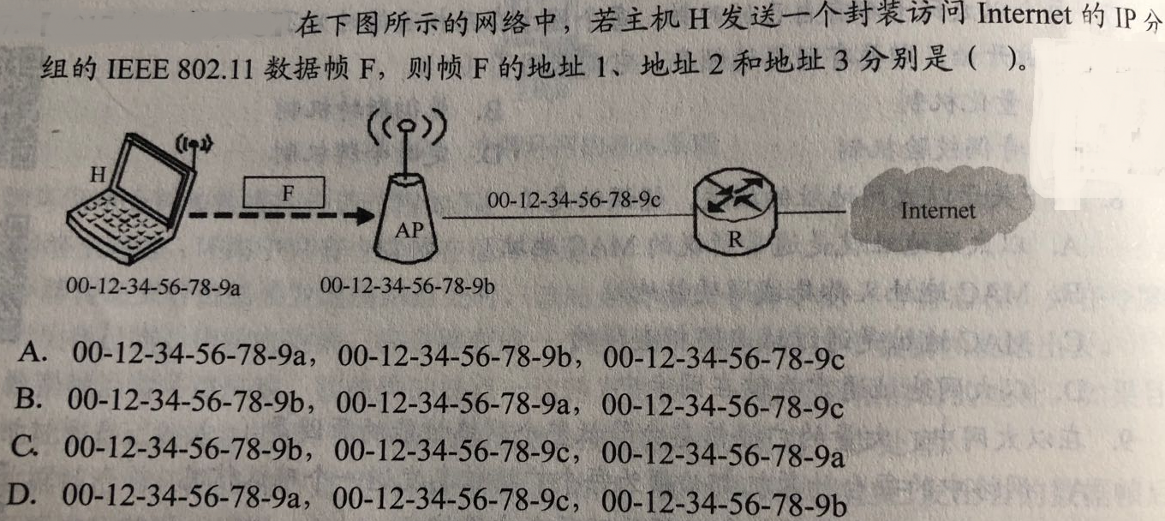
Homework
4）
答：B

Slide 4
Homework
5）What are the 5 functional areas of network management defined in the OSI standard?
答：
配置管理：收集、监测和管理系统的配置参数， 使得网络性能达到最优，通过配置管理，可以随时了解系统网络的拓扑结构以及所交换的信息，包括连接前静态设定的和连接后动态更新的
性能管理：收集和统计网络系统的数据（如网络的吞吐量、用户响应时间和网络资源的利用率等)，以便根据统计信息来评价网络资源的使用等系统性能，分析系统资源的使用趋势，或者平衡系统资源的负载
故障管理：网络管理最基本的功能，系统出现异常情况下的管理操作，简单地说，就是找出故障的位置并进行恢复。其目标是自动监测、记录网络故障并通知用户，以便网络有效地运行
安全管理：以保证网络不被侵害（有意识的或无意识的），并保证重要信息不被未授权的用户访问
计费管理：包括计费、分配网络资源访问权限等

Slide 5
Homework
6）
答：发起模式不同，请求响应报文是SNMP管理服务器向代理发出“请求”指令，获取或者设置网络元素的参数，然后代理向管理服务器返回“应答”响应，报告“请求”的执行结果；而陷阱报文是由SNMP代理向管理服务器发送的，用于通知异常情况

